Slide 1
Báo cáo Vi xử lý Lab 1
Nhóm 3
Đinh Quốc An - 20210003
Phạm Anh Hồ - 20213706
Trần Bá Thành - 20213731 (EID sử dụng trong bài bỏ “20” dùng 6 số cuối)

Slide 2
Mục tiêu
Làm quen với phần mềm Keil-C uvision
Làm quen và trở nên thông thạo với ngôn ngữ Assembly
Chạy mô phỏng chương trình sử dụng mã Assembly
Thực hành cách đọc dữ liệu các thanh ghi và đọc Disassembly
Làm quen với việc tra cứu datasheet

Slide 3
SPECS
Viết chương trình điều khiển 1 đèn LED qua giao thức GPIO dung kit TM4C123GH6PM
Input: PD0,PD1,PD2 / PE0,PE1,PE2
Output: PD4/PD5/PE4/PE5
Hàm I/O: Even parity/Odd parity
+ Even parity: Nếu số đầu vào 1 là số chẵn thì đầu ra = 1
+ Odd parity: Nếu số đầu vào 1 là số lẻ thì đầu ra = 1

Slide 4
Cơ sở kiến thức
Sơ đồ bộ nhớ (Memory Map) của vi điều khiển ARM Cortex-M4 (sẽ có khác nhau tuỳ thuộc nhà sản xuất như STM hay TI)
Tập lệnh Assembly
Các bước để định dạng các chân cần sử dụng của kit TM4C123GH6PM

Slide 5
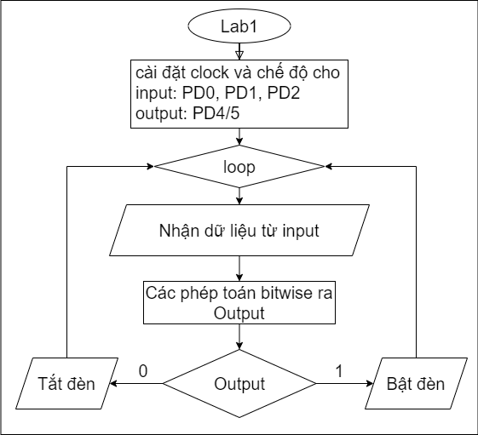
FlowChart

Slide 6
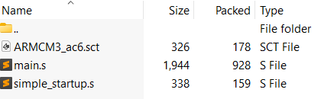
BONUS: thực hiện lab 1 trên kit blue pill với even parity File nhom3_lab1_bonus_bluepill.zip

Slide 7
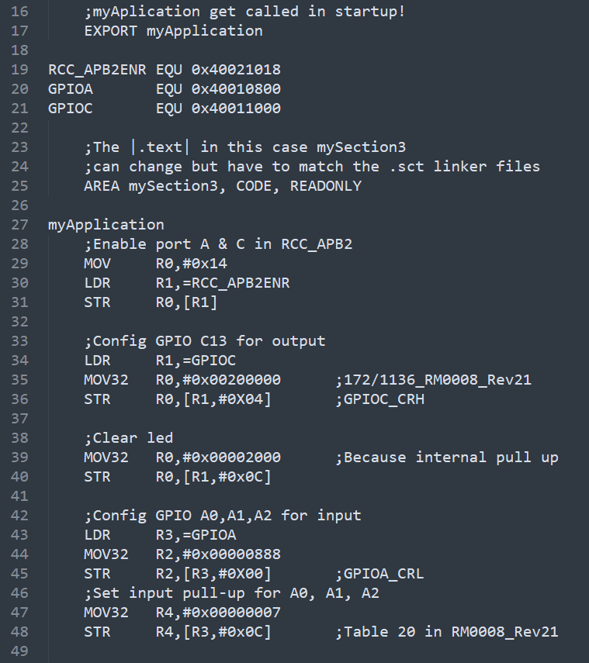
Giải thích code
Ver.BLUEPILL
Sử dụng RM0008_REV21 – stm32f103c8xx Reference manual.
Sử dụng Datasheet và schematic của bluepill để xác định led trên board là PC13
Tại 3.3.Memory map có ghi địa chỉ gốc của GCC (p.50) và các GPIO (p.51), từ đó nhìn ra GPIO A và C sử dụng bus APB2.
Tra mục 8.3.7.RCC_APB2ENR để biết được offset 0x14 và bật bit 2 và 4 cho port A và C
Xem mục 9.2.1.GPIOx_CTL cho pin 0-7, 8-15 xem mục 9.2.2.GPIOx_CTH.

Slide 8
Giải thích code
Ver.BLUEPILL
Vì LED PC13 được pull-up internal nên sẽ sử dụng logic âm (negative logic) tức 1 là tắt led, 0 là bật led.
Tại 9.2.4.GPIOx_ODR có ghi giá trị offset và có khả năng bật tắt output cũng như input pull up (bảng 20 trang 161)
Về các lệnh trong đoạn cài đặt này:
Đầu tiên ta cài đặt RCC_APB2 để cho phép clock cho GPIO port A và C
Bước 2 : cài đặt Input/Output cho các GPIO
Bước 3 : chỉnh pull-up, pull-down theo yêu cầu của bài toán

Slide 9
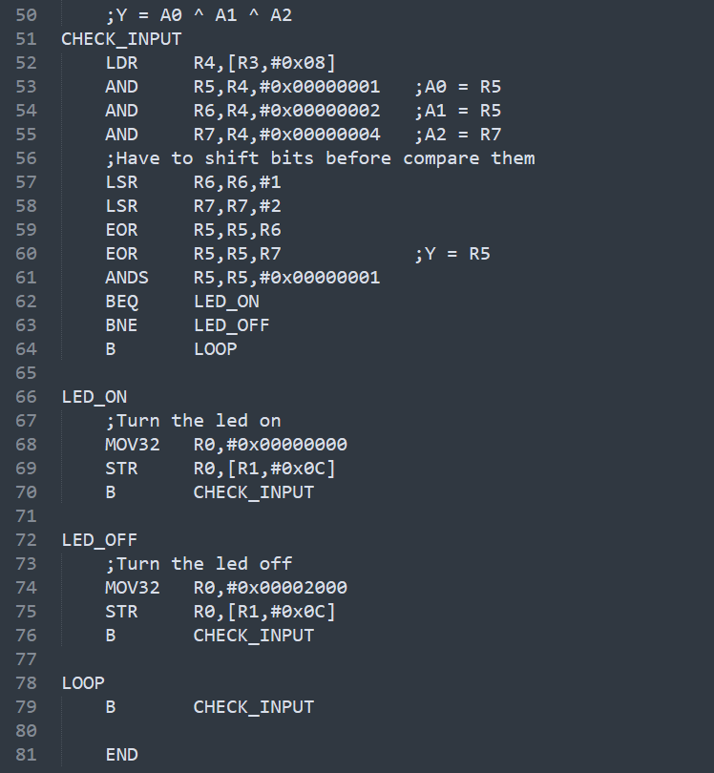
Giải thích code
Ver.BLUEPILL
Code này đã ứng dụng lệnh rẽ nhánh BNE và BEQ để tạo cấu trúc if-else
Vòng Loop sẽ thực hiện CHECK-INPUT, nếu sau khi thực hiện các phép logic mà đầu ra là 1 (dòng 60) thì phép ANDS sẽ cập nhật cờ Z và sẽ rẽ nhánh vào BEQ để LED_ON, ngược lại sẽ vào BNE để thực hiện LED_OFF.
Sau khi thực hiện LED_ON/OFF thì sẽ được LOOP lại về CHECK_INPUT
Trong CHECK_INPUT: đọc dữ liệu input vào R4, tách từng bit và chứa lần lượt vào thanh ghi, rồi dịch hết về vị trí bit 1 và tiến hành phép toán logic XOR(EOR).

Slide 10
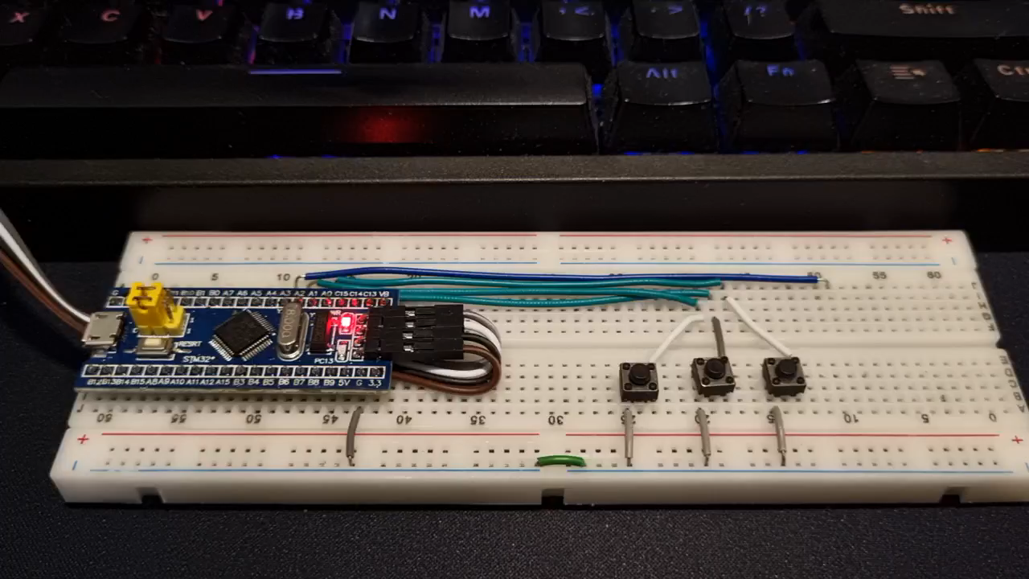
Kết quả code
Ver.BLUEPILL

Slide 11
Giải thích code
Ver.launchpad
Số trang được lấy theo tài liệu : DS-TM4C123GH6PM-15842.2741 (link: ti.com/lit/ds/symlink/tm4c123gh6pm.pdf)
Code đã viết tham khảo các ví dụ của thầy Hoàng trên teams và chapter 1 ebook EE319K
Về phần setup tương tự như code cho Bluepill chỉ khác địa chỉ và cách chỉ đến địa chỉ đó.

Slide 12
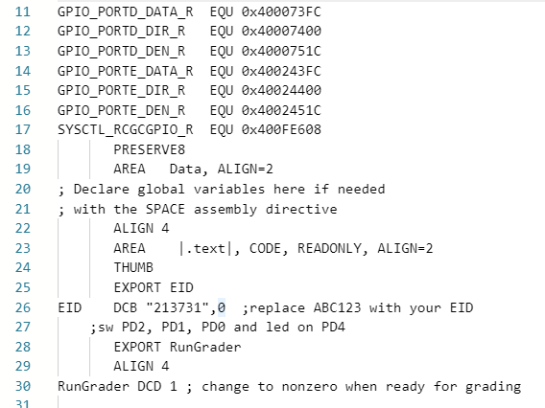
Giải thích code
Ver.launchpad
Link datasheet: ti.com/lit/ds/symlink/tm4c123gh6pm.pdf
Định nghĩa các địa chỉ
Area trong ROM chứa code
Export hàm chấm điểm để gọi nó trong file khác

Slide 13
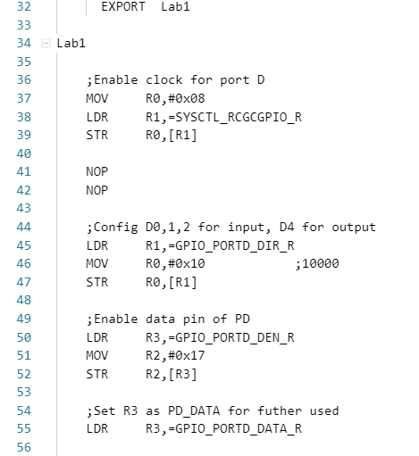
Giải thích code
Ver.launchpad
Tương tự STM32,

Slide 14
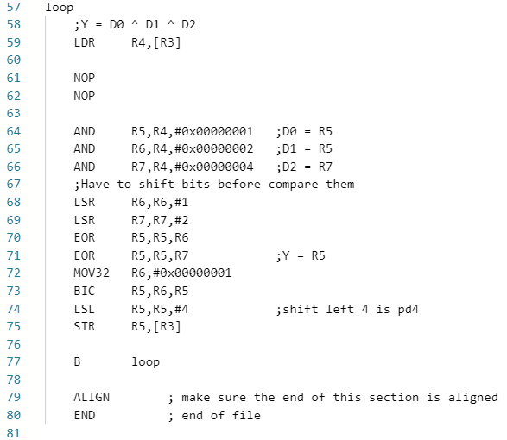
Giải thích code
Ver.launchpad
Tương tự STM32,
Thay vì dùng rẽ nhánh thì sẽ chỉnh giá trị của R5 làm output luôn, tức ghi trực tiếp vô DATA_R

Slide 15
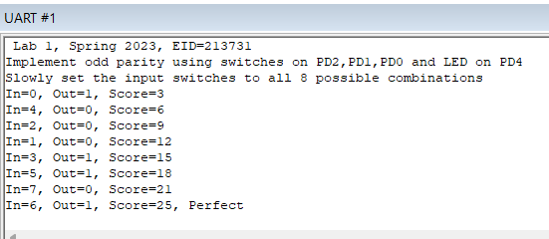
Kết quả code
Ver.launchpad

Slide 16
THE END.

